Slide 1
Формирование отчетов образовательных организаций по итогам учебных периодов на основе единства требований к формированию базы данных ГИС СОЛО
Комитет общего и профессионального образования Ленинградской области
Атанова Анна Викторовна, ведущий специалист сектора управления качеством образования департамента надзора и контроля за соблюдением законодательства в сфере образования комитета общего и профессионального образования Ленинградской области
20 декабря 2021 года

Slide 2
МНОГОУРОВНЕВАЯ СИСТЕМА ОЦЕНКИ КАЧЕСТВА ОБРАЗОВАНИЯ (МСОКО)
Модуль помогает автоматизировать процесс оценки качества образования начиная со школьного уровня до уровня регионального комитета образования, предоставляя руководителям образовательных организаций новые возможности в управлении качеством образования.
Модуль МСОКО содержит более 95 отчетов. Из них:
Отчеты для школы: 27 + 4 (мониторинговые);
Отчеты уровня муниципального комитета образования 21+4;
Отчеты уровня регионального образования 15+1;
Мониторинговые отчеты для муниципального образования 12;
Мониторинговые отчеты отчеты для регионального образования 12.

Slide 3
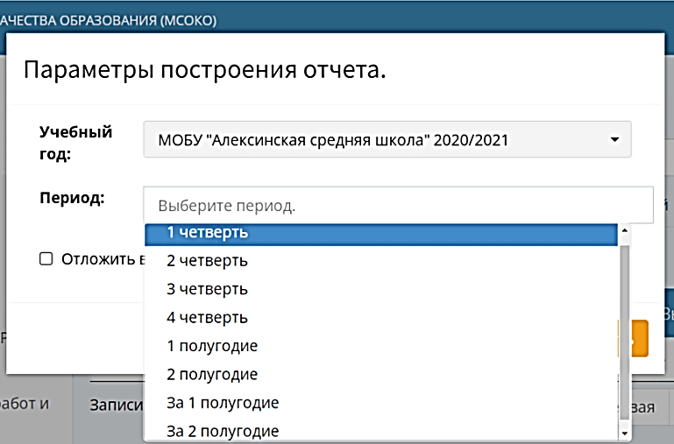
ОТЧЕТЫ УРОВНЯ АДМИНИСТРАЦИИ ШКОЛЫ (МСОКО)
Рекомендации:
на базе своей образовательной организации проверить функционирование всех отчетов;
написать свои рекомендации, пожелания и замечания по работе модуля МСОКО.

Slide 5
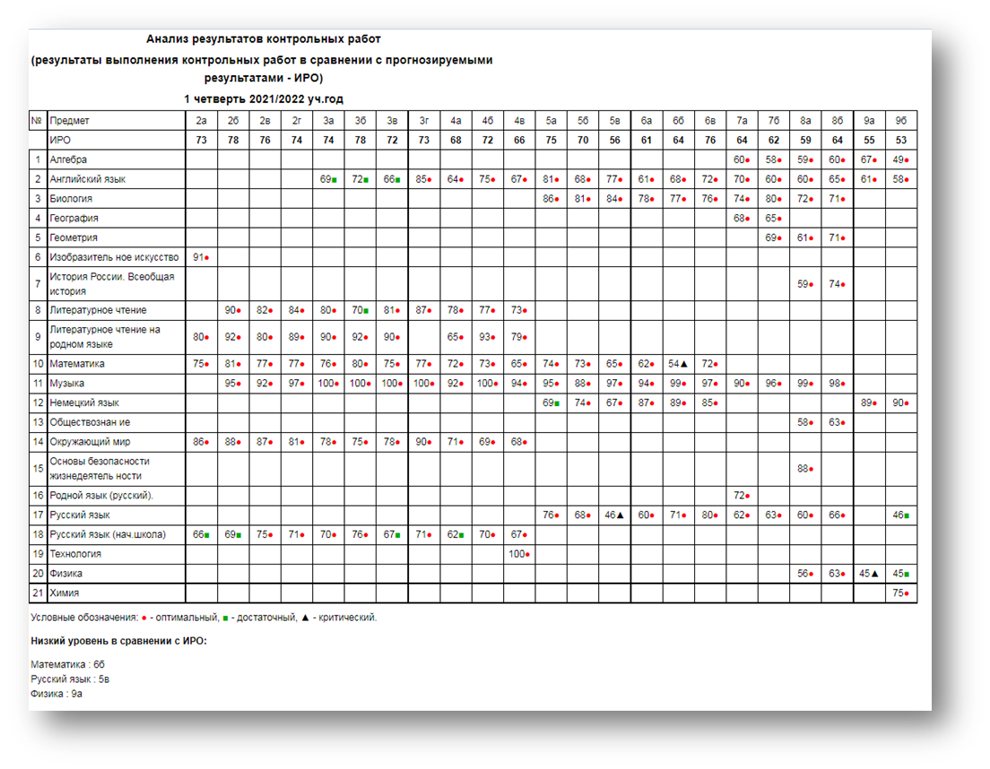
Сводные отчеты с анализом результатов всех контрольных работ, проведенных в школе за учебный период, в сравнении с уровнем освоения образовательной программы, с прогнозируемыми п классу и школу и в сравнении с итоговыми оценками за период

Slide 6
Сводный отчет с анализом оценочных показателей и разрыв между результатами контрольных работ и оценочными показателями за период

Slide 7
Не освоили требования стандарта
Неуспевающие учащиеся
ОТЧЕТЫ

Slide 8
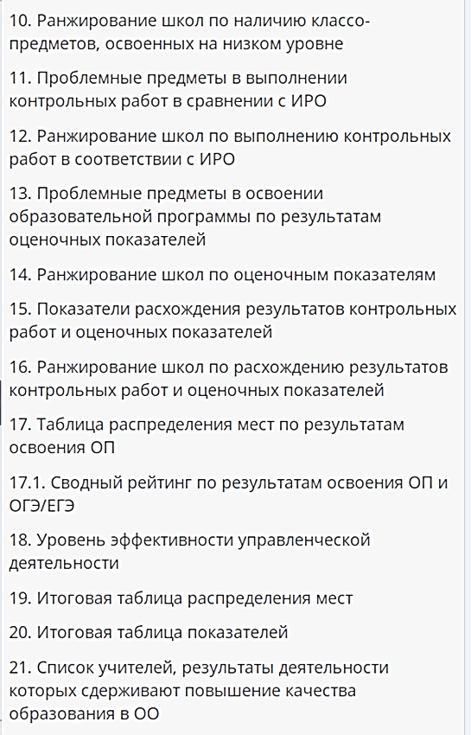
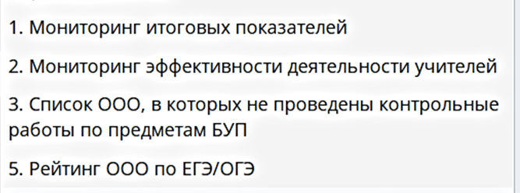
ОТЧЕТЫ УРОВНЯ КОМИТЕТА ОБРАЗОВАНИЯ (МСОКО)

Slide 9
ОТЧЕТЫ УРОВНЯ КОМИТЕТА ОБРАЗОВАНИЯ ЛО (МСОКО)
Методические рекомендации ИрТех
!!! новое
Прогнозирование результатов государственной аттестации
Отчет
«Потенциальные медалисты»
Отчеты
«Всероссийская олимпиада школьников»

Slide 10
ВОПРОСЫ ДЛЯ ОБСУЖДЕНИЯ (МСОКО)
Задание учебных периодов
Учебные периоды – четверти, триместры, полугодия? В ГИС можно задать периоды в соответствии с графиком, по которому работает ваша школа или ее отдельные ступени – начальная, основная, старшая.
Настраиваемые шкалы оценивания
Стандартная пятибалльная, безоценочная или зачетная шкалы оценок могут быть заданы в системе по умолчанию. При необходимости можно создать и настроить произвольную шкалу оценок, числовую или символьную.
Учет специфики учебного процесса
Используйте при работе с электронным журналом типы уроков и оценок, предусмотренные вашими локальными актами. При необходимости расширьте заданные по умолчанию списки.

Slide 11
ПРЕДЛОЖЕНИЯ ПО ДОРАБОТКЕ (МСОКО)
Внести в отчет «аттестованные» первоклассников.
Внести «График контрольных работ» в систему ГИС СОЛО. Настроить автоматическую настройку его обновлений и изменений.
Создать систему проверки учебного расписания требованиям СанПин.
На основании анализа данных о качестве образования разработать и включить методику для выявления школ ШНОР и ШВОР в Ленинградской области
Убрать слово «Рейтинг» из МСОКО

Slide 12
СПАСИБО ЗА ВНИМАНИЕ
Атанова Анна Викторовна
atanova_anna@mail.ru
+7-911-382-43-55

